Slide 1
레지스트라 업데이트 – 2015 정책변경
2015년 1월 27일

Slide 2
2015년 레지스트라 정책 주요 추가사항

Slide 3
본 자료의 내용은 ICANN RAA를 변경 또는 대체하지 않으며, ICANN의 컨센서스 기반 정책과 스펙이 우선시됩니다.
본 자료의 내용과 ICANN 정책과 혼선이 있을경우 ICANN 정책이 우선시됩니다.
본 자료는 참고용으로만 활용하시기 바랍니다.

Slide 4
2015년 주요 정책 변경사항
GNSO(일반최상위네임정책개발기구) 개선안 :
(1) 2012년 3월 ICANN 이사회 승인
- 레지스트라간 이관정책
(IRTP, Inter Registrar Transfer Policy) 변경사항
(2) 2012년 5월 ICANN 이사회 승인
- 추가 후이즈 정보 정책
(AWIP, Additional Whois Information Policy) 신규협의정책
(3) 2013년 9월 ICANN 이사회 승인
- 통일도메인네임분쟁조정정책
(UDRP, Uniform Domain Name Dispute Resolution Policy) 변경사항

Slide 5
레지스트라간 이관정책
(IRTP, Inter-Registrar Transfer Policy)

Slide 6
IRTP : 추가정책
GNSO IRTP 작업그룹 B는 다음의 사항을 개선 중:
레지스트라는 등록자의 명시적인 허가(Terms 와 Condition)가 있는 경우 “ClientTransferProhibited”상태를 도입 가능
레지스트라는 5일(달력기준) 이내에 등록자의 요청이 있는 경우 “ClientTransferProhibited” 상태 삭제

Slide 7
IRTP : 적용일정
신규 요구사항은 2015년 1월 31일부터 적용됨
IRTP 관련 정보:
www.icann.org/resources/pages/policy-transfers-2014-07-02-en
본 문서에서 제공되는 사항은 참고로만 하고 실제내용은 사이트에서 확인하기 바람

Slide 8
추가후이즈정보정책
(AWIP)
Notes:
Breakup your presentation, divide it into sections. This is especially useful if most of your presentation is text.

Slide 9
AWIP: 신규사항
레지스트리와 레지스트라의 WHOIS 상태 값 표시시
EPP를 사용해야 함:
상태표시는 EPP 코드체계만을 따라야 하며 EPP코드 옆에 ICANN의 EPP 코드 설명 페이지로 link/URL를 제공해야 함
WHOIS 출력에 다음의 사항 표시:
“WHOIS 상태값에 대한 정보는 다음의 사이트에서 확인:
https://icann.org/resources/pages/epp-status-codes-list-2014-06-18-en.”
레지스트리는 ICANN이 발행한 GURID(Globally Unique Registrar identification number) 또는 IANA ID를
WHOIS 출력시 표시

Slide 10
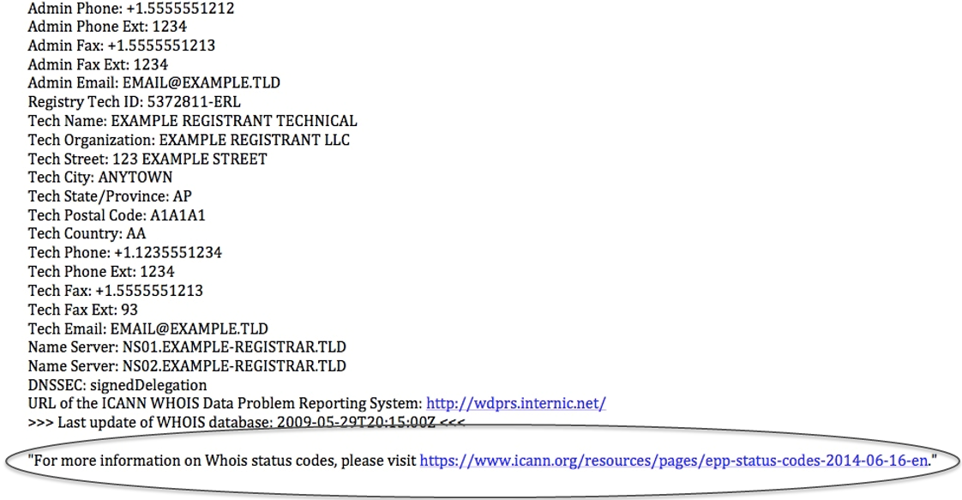
AWIP: 예시(EPP 코드)

Slide 11
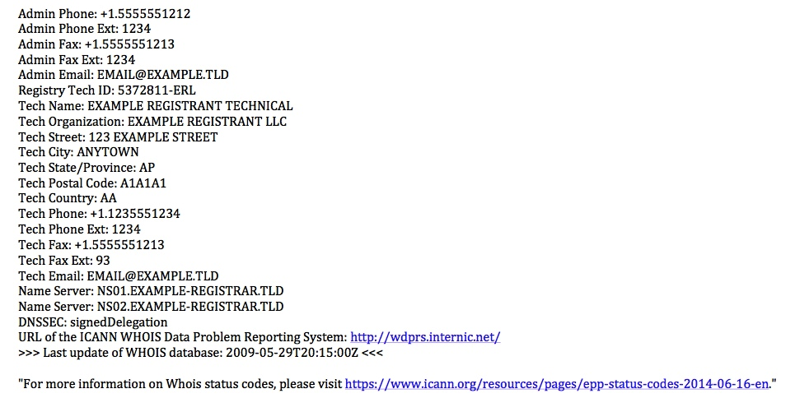
AWIP: 예시(설명 링크)
For this example, go to: http://whois.icann.org/sites/default/files/files/example-registrar-whois-awip-17sep14-en.pdf

Slide 12
AWIP: 적용일정
신규 요구사항에 대한 적용일정은 연기되었음. ICANN은 신규 적용일정을 모든 레지스트라 에게 이메일로 통보예정.
AWIP관련 정책 정보:
www.icann.org/resources/pages/policy-awip-2014-07-02-en
본 문서에서 제공되는 사항은 참고로만 하고 실제내용은 사이트에서 확인하기 바람

Slide 13
통일도메인네임분쟁해결정책
(UDRP)

Slide 14
UDRP Rules: 추가부분
UDRP 정책 시행시 “Cyber flight”의 위협을 감소하기 위해 개정:
“Lock”과 “Pendency”에 대한 정의 추가
분쟁조정신청인은 피 신청인에게 조정신청서 사본을 전송하지 않아도 됨(Rule 3b)
레지스트라는 분쟁조정신청서(UDRP Complaint) 접수 후 2영업일 이내에 분쟁도메인을 “Lock”해야 함(Rule 4b)
- 레지스트라는 UDRP제공자가 요구한 정보확인(Verification)과
해당하는 도메인네임을 “Lock”하였음을 확인(Confirm)하는
메시지를 2영업일안에 회신 해야 함

Slide 15
UDRP Rules: 추가부분
UDRP 절차 중 레지스트라에게 관련 신청이 취소되었을 경우 레지스트라는 1 영업일 이내에 “Lock” 해지해야 함(Rule 4e)
분쟁조정신청인은 피 신청인에게 답변기한 추가 4일(달력기준)을 요청 가능하며 - UDRP 제공기관은 요청이 있는 경우 기한을 자동으로 연장(Rule 5b)
레지스트라는 UDRP 제공자의 결정사항을 3영업일 이내에 관련자(분쟁조정신청인, 피 신청인 등 모든 당사자)에게 통보
UDRP를 활용하지 않고 합의한 사안에 대해서는 Rule 17에서 정의한 기준을 따름

Slide 16
UDRP Rules: 적용일정
2015년 7월 31일부터 적용됨
관련하여 레지스트라는 의견을 개진 가능
개정 UDRP는 다음의 링크에서 확인:
www.icann.org/news/announcement-2014-11-17-en
본 문서에서 제공되는 사항은 참고로만 하고 실제내용은 사이트에서 확인하기 바람

Slide 17
적용일자

Slide 18
적용일자
1
IRTP
2015년 1월 31일
2
AWIP
보류중
3
UDRP Rules
2015년 7월 31일

